Slide 1
Adviespresentatie
Integratie Opdracht
Sjoerd van Dorp
1032109
BIMCVD10R3

Slide 2
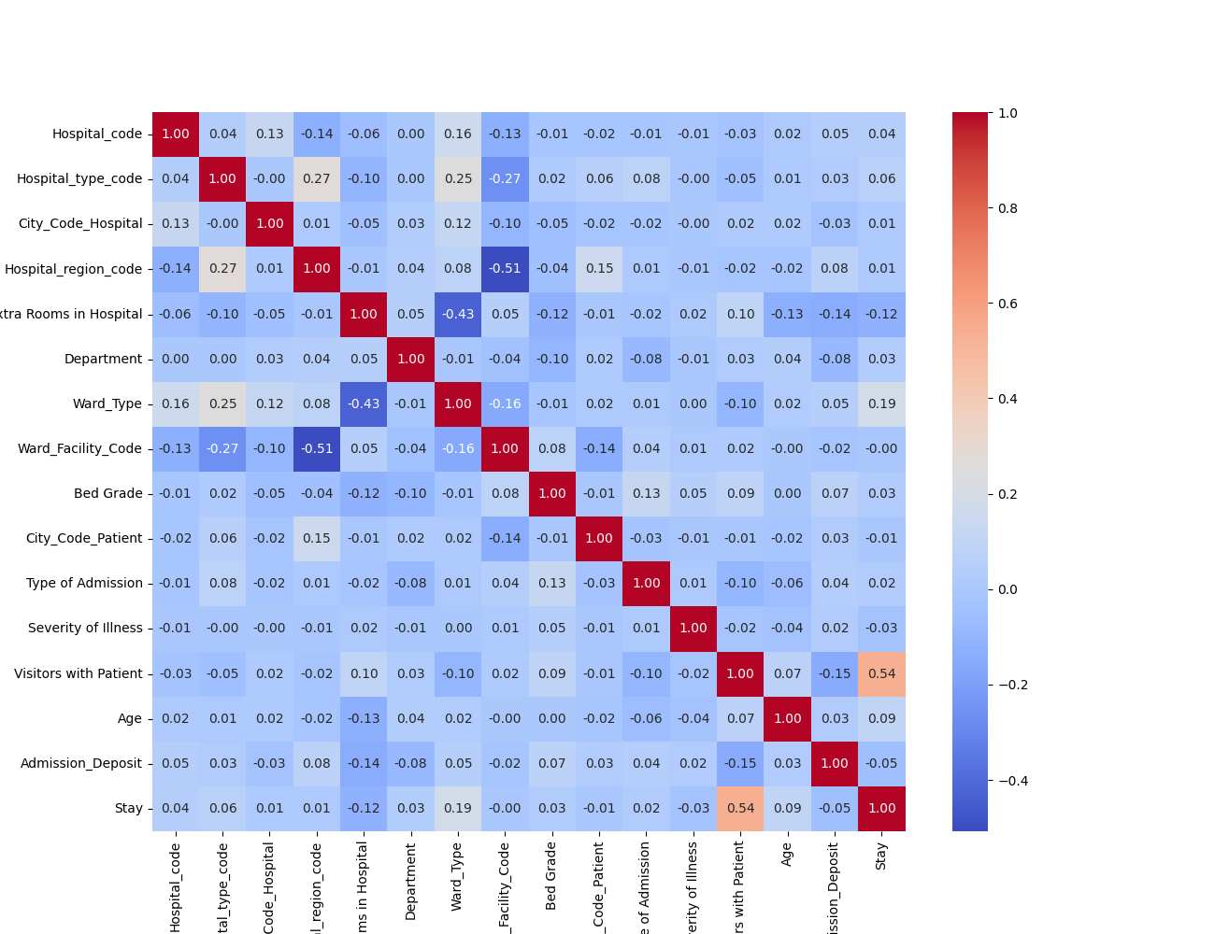
Heatmap
Notes:
Een heatmap wordt gemaakt om de correlatie tussen verschillende kenmerken te visualiseren. De heatmap-functie van seaborn wordt gebruikt.

Slide 3
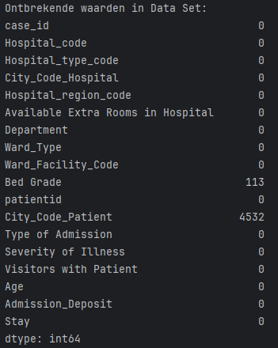
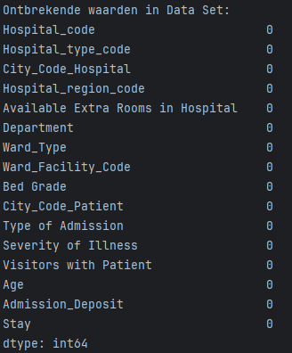
Ontbrekende waarden invullen
Notes:
Na het runnen van de code in bijlage 3 en 4 om de onnodige kolommen te droppen en NA waarden te vullen, ziet de dataset er zo uit:

Slide 4
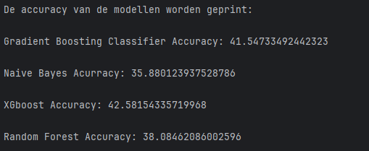
Beste model
Notes:
In de conclusie is te zien dat XGboost het beste scoort. Zie bijlage 12: Model Scores. Het XGBoost-model is gebruikt voor het gradient boosting model.

Slide 5
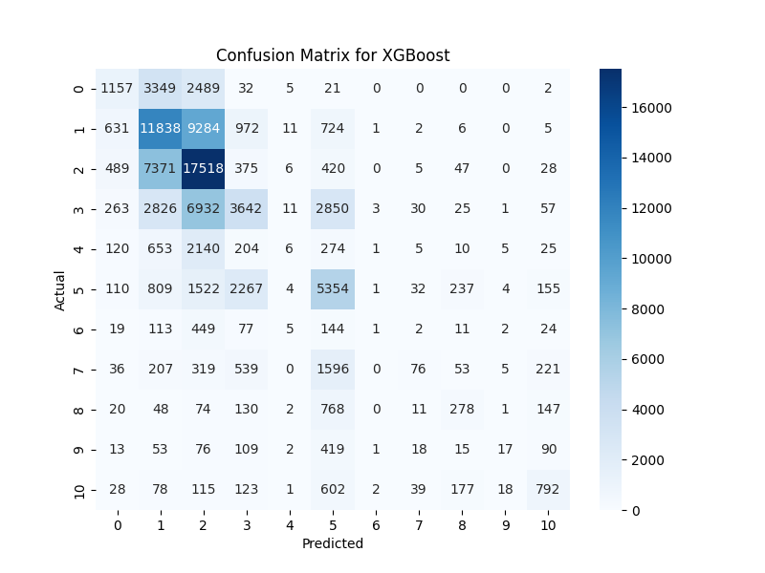
Confusion Matrix
Notes:
Een confusion matrix wordt gemaakt voor het XGBoost-model om de prestaties van het model te evalueren. De confusion_matrix-functie wordt gebruikt, en de resultaten worden geplot met seaborn. Zie bijlage 9: Confusion Matrix

Slide 6
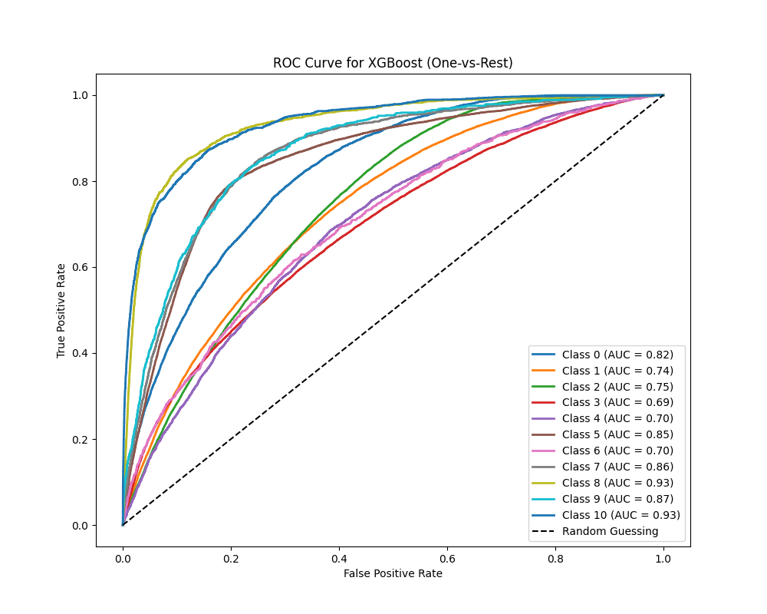
AOC Curve
Notes:
AOC-curves worden gemaakt voor elk van de klassen van het XGBoost-model. De roc_curve-functie wordt gebruikt voor het berekenen van de ROC-curve, en de resultaten worden geplot met matplotlib. Zie bijlage 8: AOC Curve

Slide 7
Organisatieadvies
Inzet van Kunstmatige Intelligentie voor Diagnostiek:
Gebruik AI-gebaseerde tools voor snellere en nauwkeurigere diagnose, wat kan leiden tot betere behandelplannen en kortere verblijfstijden.
Data-gedreven Voorraadbeheer:
Pas geavanceerde data-analyse toe op voorraadbeheer om tekorten en overschotten te minimaliseren, wat kostenbesparingen en efficiëntie kan opleveren.

Slide 8

Organisatieadvies voor AI tools
Natural Language Processing (NLP):
Tools voor het verwerken van taal kunnen worden gebruikt voor het analyseren van ongestructureerde data zoals patiëntverslagen, artsnotities, en onderzoeksliteratuur. Dit kan helpen bij het extraheren van waardevolle inzichten en het automatiseren van documentatieprocessen. Ook kan je met NLP een communicatie bot maken voor vragen.
Internet of Things (IoT):
In de ziekenhuisomgeving kan IoT worden gebruikt voor het verzamelen van real-time data van medische apparatuur, patiëntmonitors en andere sensoren. Deze data kan worden geanalyseerd voor het verbeteren van patiëntenzorg en operationele efficiëntie.

